Slide 1
WEB前端技术
本次课内容：
课程简介。
HTML 基础

Slide 2
课程简介
课程目标：前端UI工程师
具体能力要求
  根据不同场景，能使用HTML、CSS进行静态网页布局及详细设计与实现
  熟悉JavaScipt语言，理解其原理，并能根据具体应用场景，运用JavaScipt技术解决实际问题。
  初步掌握主流的JS框架—Vue,并能用该框架技术搭建动态网页。
  扩展：了解前后端分离的工程开发模式。

Slide 3
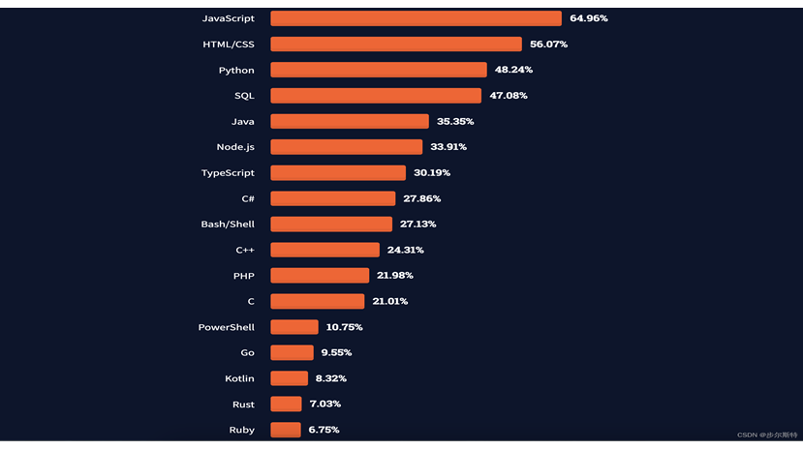

Slide 4
具体学习内容及学时安排
HTML（6学时：3次实验）
  HTML基本元素、CSS样式，使用DIV+CSS进行网页总体布局及细节美化。
JS技术（12学时，6次实验）
  基于对象的JS语言的语法
  自定义对象、元素对象及DOM对象
  JS操作上述对象
Vue框架技术（12学时，5-6次实验）
  Vue对象的基本组成用运行方法
  Vue对象与HTML基本元素双向绑定实现数据驱动元素
  组件与路由技术

Slide 5
考核方式
平时：40%，考勤（10%）+实验（小作业）构成
大作业：60%，每个人提交作品，根据作品完成情况（功能、难度等）以及答辩情况。
期终提交的资料
  平时作业
  大作业：考核表、设计报告、大作业

Slide 6
参考资料（没有教材）
https://www.runoob.com/ 入门级：https://www.runoob.com/html/html-tutorial.html
阿里云大学：JS技术入门,用支付宝登录。 https://edu.aliyun.com/course/473?spm=5176.10731334.0.0.10df6580RyecKA
HTML：
https://edu.aliyun.com/course/explore?title=HTML

Slide 7
实验环境
编程环境:
  VScode：官网：https://code.visualstudio.com/
  Eclipse, IntelliJ IDEA,其它
运行及调试环境主流浏览器：如google
Notes:
JavaScript最初为LiveScript，没有多久改为JavaScript，用来表明Netscape公司与sun的合作关系，实际上JavaScript与Java语言没有关联。
强调JS的主要功能：
1）数据验证
2）网页特效
3）因为js是脚本语言，所以代码也称为js脚本

Slide 8
常用插件列表
中文显示：Chinese
html：HTML Snippets
HTML、CSS支持：HTML CSS Support
JS语言支持：JavaScript (ES6) snippets
运行及调试： Debugger for Chrome
JS代码检查：ESLint
其它
  Css peek
  Vue框架支持：

Slide 9
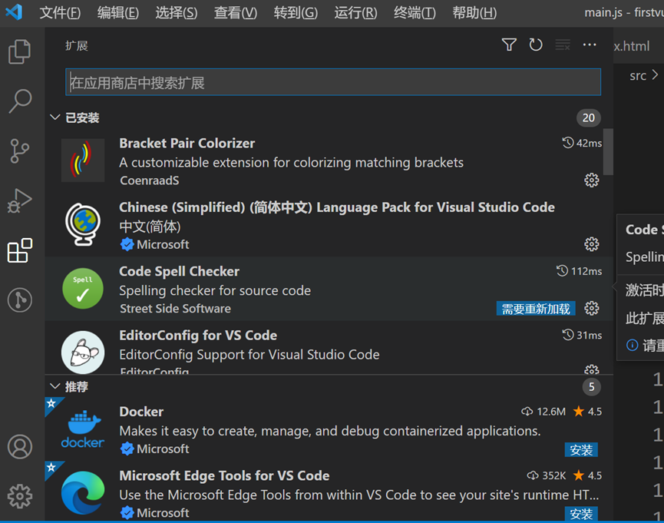
VSCode需要装插件

Slide 10
HTML基础
预定义标签语言
语法1：<标签名 [属性1=“”]>网页内容</标签名
如：<h1 class=“cl1” >简历</h1>
语法2： <标签名>,如<br>:分隔线。<hr>

Slide 11
基本Html元素
“文本”、“表格”、“列表”、“图片”、”超链接”和“表单”等元素。
文本：标题、段落、换行、。。。。
  h1 h2..h6, <p> <br>
  <b>加粗文本</b> <i>斜体文本</i> <u>下划线文本</u>
如：<p><i>dsgdg</i>kkkk</p>
注意：文本的修饰用CSS来实现。

Slide 12
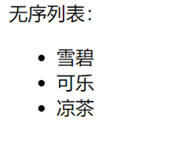
表格、列表元素
<table>
<tr>
<td>内容</td> <td>内容</td> <td>内容</td>
</tr>
<tr>
<td>内容</td> <td>内容</td> <td>内容</td>
</tr>
<table>
列表项目： <p>无序列表：</p>
<ul> 若有序:<ol>
<li>雪碧</li>
<li>可乐</li>
</ul>

Slide 13
表单元素
表单：<form>基本格式：<form action=””>
<input type=”类型” value=”” name=”” />
基本类型：text, password,number, textarea,button,submit,reset, radio, checkbox,
<select> <option></option> </select>
<input type="reset" name="" value="重置">
<input type="submit" value="提交">
</form>

Slide 14
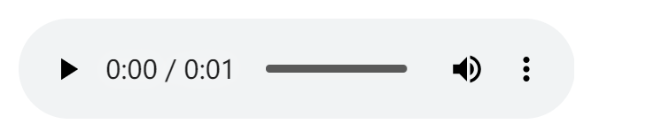
其它元素
超链接：<a href=”url”> 打开链接</a>
图片： <img src="被引用图片的地址" alt="图片的代替文本">
音乐（播放器）
<audio controls>
<source src="horse.mp3" type="audio/mpeg">
</audio>

Slide 15
块级元素与行内元素
文档流：默认情况下，浏览器根据html元素的结构（实际上是树形结构），按自左向右，自上往下显示。
块级元素：独占一行，允许设置宽高（width、height）。当没有设置宽高时，它默认设置为100%（其宽度自动填满其父元素宽度）。如：<div>、<p>、<h1>-<h6>、<form>、<ul>、<ol>、<li>、<table>等。
行内元素：行内元素不能独占一行，与其他行内元素排成一行，不能设置宽度、高度，随元素的内容变化而变化。
如：<span>、<img>、<a>、<label>、<input>、<select>

Slide 16
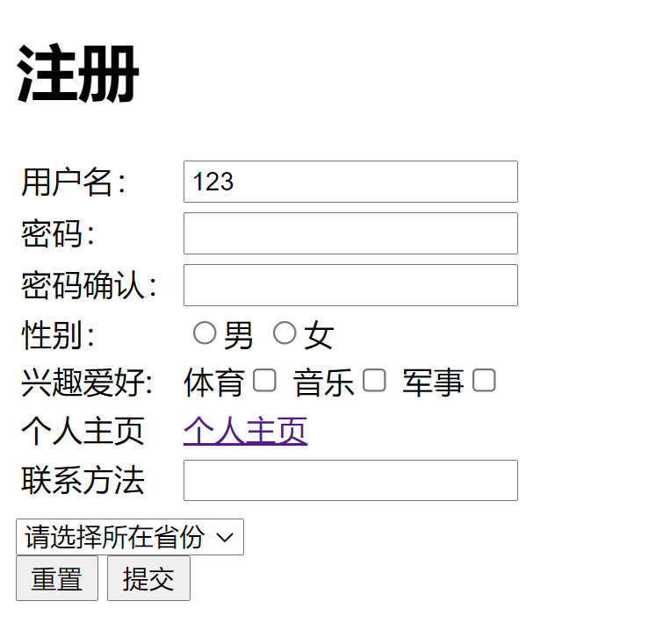
作业：注册页面

Slide 17
注册页面的设计
<h1>注册</h1>
<table>
<form action=“”>
<tr> <td>。。</td>
</tr>
</table>

